Slide 1
ARAMA KURTARMA DERSİ ÜNİTE 1: Deprem ve Yapı Türleri Bilgisi
Öğr. Gör. Murat GÖROĞLU
mgoroglu@ankara.edu.tr
Güz 2020 · SINIF · GÜN · SAAT - SAAT Beypazarı Meslek Yüksekokulu

Slide 2
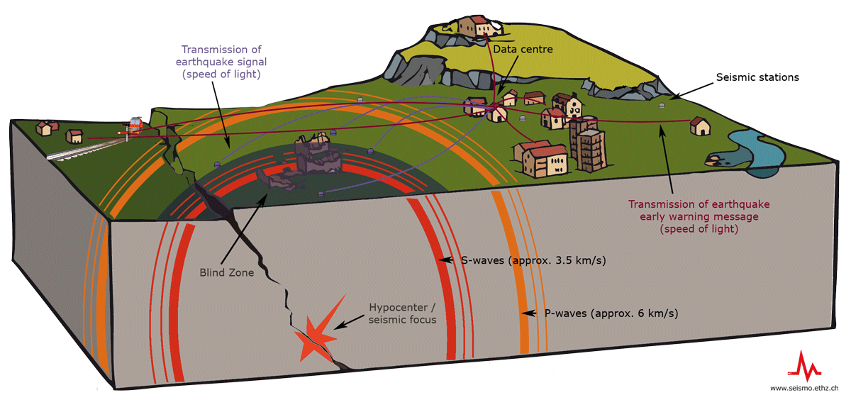
Deprem ve Yapı Türleri Bilgisi
DEPREM NEDİR ?
Yer kabuğu içinde kırılmalar nedeniyle ani olarak ortaya çıkan titreşimlerin dalgalar halinde yayılarak geçtikleri ortamları ve yer yüzeyini sarsma olayına deprem denir.
Arama Kurtarma Dersi – Öğr. Gör. Murat GÖROĞLU

Slide 3
Deprem ve Yapı Türleri Bilgisi
ÜLKEMİZDE BÜYÜK DEPREMLER
İstanbul – küçük kıyamet 1509 yılında
İstanbul depremi 1766 yılında
Karabük depremi 1912 yılında 7,2 şiddetinde
Erzincan depremi 1939 yılında 7,9 şiddetinde 40,000 ölü
Bolu depremi 1944 yılında 7,2 şiddetinde 3,959 kişi ölü
Erzincan depremi 1992 yılında 6,9 şiddetinde 653 ölü
İzmit depremi 1999 yılında 7,4 büyüklüğünde 25000 ölü
Düzce depremi 7,2 büyüklüğünde 1999 ölü
Arama Kurtarma Dersi – Öğr. Gör. Murat GÖROĞLU

Slide 4
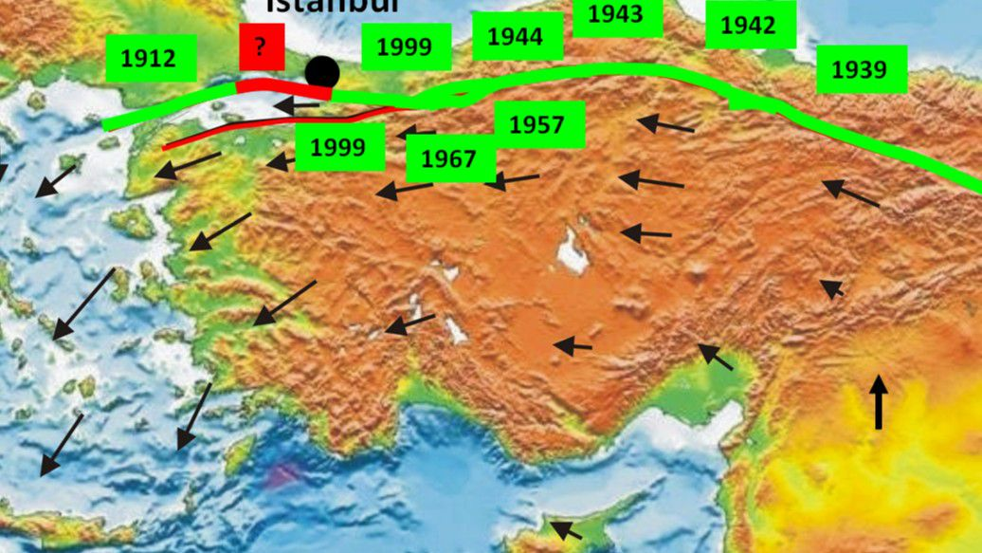
Deprem ve Yapı Türleri Bilgisi
Arama Kurtarma Dersi – Öğr. Gör. Murat GÖROĞLU

Slide 5
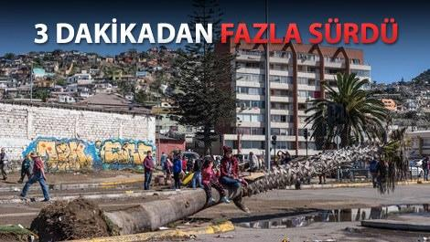
Deprem ve Yapı Türleri Bilgisi
Şilide 7,0 şiddetinde deprem oldu
Şilide 7,0 büyüklüğünde deprem oldu
Arama Kurtarma Dersi – Öğr. Gör. Murat GÖROĞLU

Slide 6
Deprem ve Yapı Türleri Bilgisi
Depremin Şiddeti ve Büyüklük Kavramı aynı mı?
Arama Kurtarma Dersi – Öğr. Gör. Murat GÖROĞLU

Slide 7
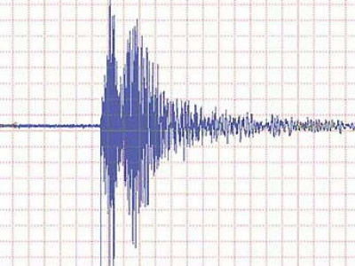
Deprem ve Yapı Türleri Bilgisi
Büyüklük deprem sırasında açığa çıkan enerjinin ölçülmesi demektir .Kırılan fayın derinliği önemlidir. Derinlik arttıkça yeryüzüne gelen etki azalır.
Deprem şiddeti ise olan bölgeyi nasıl etkilediğidir.
Örneğin 5,0 büyüklüğünde bir deprem fazla hasara yol açmaz . Ancak o bölgedeki yapılar kalitesiz malzeme ve uygun yöntemlerle yapılmamışsa depremin şiddeti 7,0 denebilir.
DEPREM DEĞİL BİNALAR ÖLDÜRÜR.
Arama Kurtarma Dersi – Öğr. Gör. Murat GÖROĞLU

Slide 8
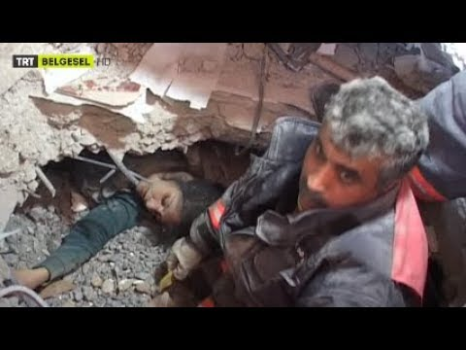
Deprem ve Yapı Türleri Bilgisi
DEPREM DEĞİL BİNALAR ÖLDÜRÜR.
Arama Kurtarma Dersi – Öğr. Gör. Murat GÖROĞLU

Slide 9
Deprem ve Yapı Türleri Bilgisi
YAPI TÜRLERİ
AHŞAP YAPILAR
BETONARME YAPILAR
ÇELİK YAPILAR
YIĞMA YAPILAR
KERPİÇ YAPILAR
Arama Kurtarma Dersi – Öğr. Gör. Murat GÖROĞLU

Slide 10
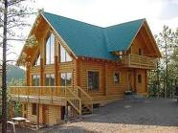
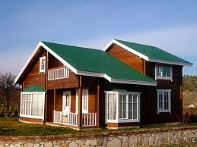
Deprem ve Yapı Türleri Bilgisi
AHŞAP YAPILAR
Arama Kurtarma Dersi – Öğr. Gör. Murat GÖROĞLU

Slide 11
Deprem ve Yapı Türleri Bilgisi
AHŞAP YAPILARIN ÖZELLİKLERİ
Ahşap yapılar diğer yapılara kıyasla depreme en dayanıklı yapılardır. Birbirine geçme yapıldığı için esneyerek dayanıklılık gösterirler. Ancak yangın tehlikesine karşı oldukça dirençsizdirler. Alınacak yangın önlemleri ile bu tehlike en aza indirilmiş olur.
Arama Kurtarma Dersi – Öğr. Gör. Murat GÖROĞLU

Slide 12
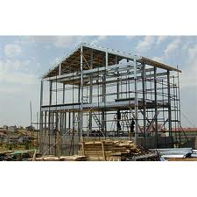
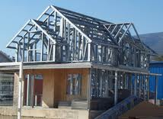
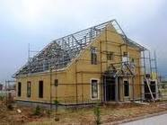
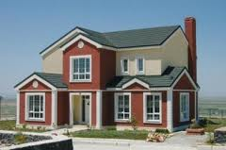
Deprem ve Yapı Türleri Bilgisi
ÇELİK YAPILAR
Arama Kurtarma Dersi – Öğr. Gör. Murat GÖROĞLU

Slide 13
Deprem ve Yapı Türleri Bilgisi
ÇELİK YAPILARIN ÖZELLİKLERİ
Çelik yapılara günümüzde betonarme yapılara nazaran daha az rastlanmaktadır.
Ahşap yapılardan sonra depreme en dayanıklı yapı çeşididir.
Daha yaygın kullanılması halinde depremlerdeki can kaybı en aza indirilebilir.
İskeleti tamamen çelikten yapılır. Maliyetlidir.
Örnek: Rezidanslar , Gökdelenler
Yangında riskli çünkü Isı karşısında çelik taşıma kapasitesini kaybeder.
Arama Kurtarma Dersi – Öğr. Gör. Murat GÖROĞLU

Slide 14
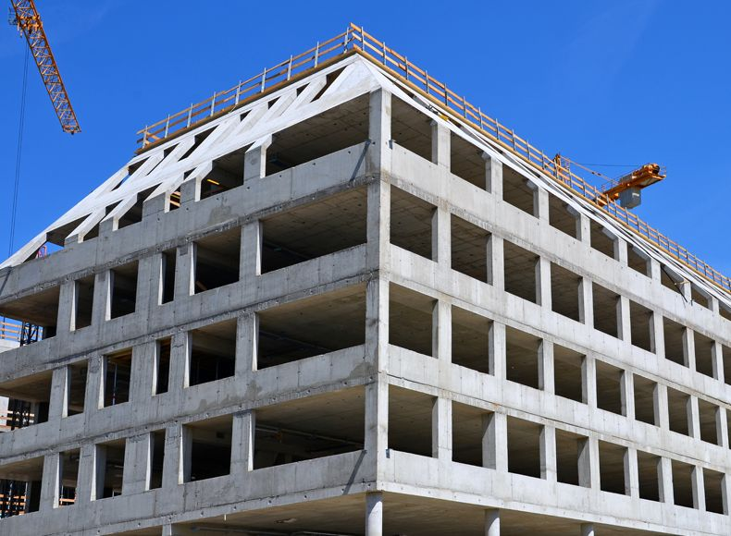
Deprem ve Yapı Türleri Bilgisi
BETONARME YAPILAR
Arama Kurtarma Dersi – Öğr. Gör. Murat GÖROĞLU

Slide 15
Deprem ve Yapı Türleri Bilgisi
BETONARME YAPILARIN ÖZELLİKLERİ
Betonarme yapılarının taşıyıcı elemanları kolonlar ve kirişlerden oluşur.
Kolonlar ve kirişler hasar görmemişse bina ağır hasar almamıştır.
Taşıyıcı olmayan malzemeleri ise kapı ,pencere doğramaları vs.
Ülkemizde en yaygın olarak görülen (Yüzde yetmiş) yapı çeşidi olmasına rağmen depremde en fazla can kaybına neden olan yapı çeşididir.
Arama Kurtarma Dersi – Öğr. Gör. Murat GÖROĞLU

Slide 16
Deprem ve Yapı Türleri Bilgisi
BETONARME YAPILARIN ÖZELLİKLERİ
Malzemesi tuğla ,demir , çimento gibi ağırlığı fazlalaştıran bölümlerden oluşur. Bu malzemelerin altında aniden insanların kalması
Mevzuata aykırı yapılırsa en çok tehlikeli ,mevzuata uygun yapılırsa depreme en dayanıklı
Zemin etüdü, yüzey araştırması, zemine kullanılan malzeme, temel sağlam mı , Kullanılan kum, demir miktarı vs.
Arama Kurtarma Dersi – Öğr. Gör. Murat GÖROĞLU

Slide 17
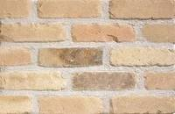
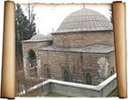
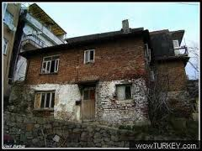
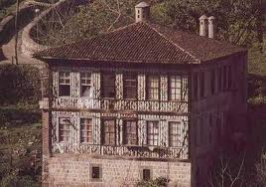
Deprem ve Yapı Türleri Bilgisi
YIĞMA YAPILAR
Arama Kurtarma Dersi – Öğr. Gör. Murat GÖROĞLU

Slide 18
Deprem ve Yapı Türleri Bilgisi
YIĞMA YAPILARIN ÖZELLİKLERİ
Taş, tuğla gibi gereçlerin harçlı ya da harçsız olarak örülmesiyle oluşturulmuş yapılardır.
Yığma yapılar kolonsuz ve kirişsiz yapılardır. Taşıyıcı elemanları duvarlardır.
Bu sebepten dolayı depreme dayanıksız yapılardır.
Ayrıca bu tür yapıların temelleri sağlam olmalıdır.
Arama Kurtarma Dersi – Öğr. Gör. Murat GÖROĞLU

Slide 19
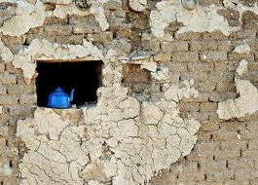
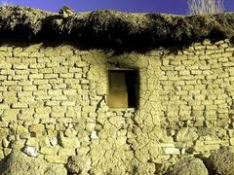
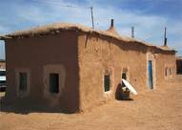
Deprem ve Yapı Türleri Bilgisi
KERPİÇ YAPILAR
Arama Kurtarma Dersi – Öğr. Gör. Murat GÖROĞLU

Slide 20
Deprem ve Yapı Türleri Bilgisi
KERPİÇ YAPILARIN ÖZELLİKLERİ
Kerpiç; çamur , saman, ot ve saz karışımının kalıplara dökülerek; tuğla büyüklüğünde ve biçiminde yapılan bir yapı malzemesidir. Arasına ahşap konularak yapılır.
Bu yüzden depreme dayanıklı değildir.
Kerpiç yapılar günümüzde sıklıkla rastlanan bir yapı türü değildir.
Genelde kırsal kesimlerde az rastlanan bir yapıdır. Anadolu da kullanılan ve Selçuklular zamanına kadar mazisi olan yapılardır.
Arama Kurtarma Dersi – Öğr. Gör. Murat GÖROĞLU

Slide 21
Deprem ve Yapı Türleri Bilgisi
Ders Sonu
İYİ HAFTALAR!
Arama Kurtarma Dersi – Öğr. Gör. Murat GÖROĞLU

